Slide 1
Програма для розрахунку вартості металопластикового вікна
Смикало Северин ПВ-211

Slide 2
Актуальність теми
Проблема у будівельній системі що потрібно лише на пряму контактувати із замовником для створення замовлення, а якщо зробити щоб відразу замовник міг вказати все необхіде або самому дізнатися скільки може коштувати замовлення.
Саме це мій додаток робить розрахунки й створює замолення для виготовлення вікон разних розмірів,матеріалів,формів й відправляє всі замовлення в базу даних де вже може опрацювати інші особи.

Slide 3
Суть програми
Покупець хоче замовити металопластикове вікно та хоче заздалегідь дізнатися його вартість. Для оформлення замовлення необхідно заміряти розміри вікна та визначитися з матеріалами (рама, скло, фурнітура). Для обліку форс-мажорних ситуацій після всіх обчислень програма до отриманої суми додає 10%. Програма передбачає редагування бази даних, але за певними правами.

Slide 4
Вимоги
База даних містить опис всіх матеріалів (категорія, назва,вартість квадратного метра, опис).
База даних містить двох користувачів – admin та manager. Адміністратор може редагувати всі таблиці, переглядати дані і виконувати процедури, що зберігаються (якщо такі є). Менеджер може лише переглядати таблиці та виконувати процедури, що зберігаються.
Додавання та редагування здійснюється в окремих вікнах.
Програма передбачає перегляд окремо списку матеріалів.
Список матеріалів відображається у ListView.
Реалізувати пошук матеріалу за назвою, вартістю, категорією або будь-якою комбінацією з вище перерахованого.

Slide 5
Технології
C# 12
7 net
.net FrameWork Core
Win Form
Підхід Code First

Slide 6
Дизайн додатку
Складається лише із 3-х формів:
Вхід до кабінету чи замовлення
Створення /редагування замолення
Сам кабінет для перегляду/редактування бази даних

Slide 7
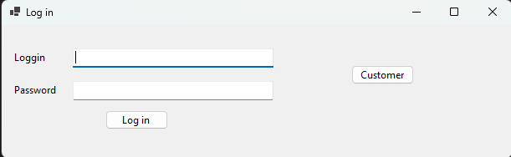
Вхід
Користучач може увійти в систему валідація перевіряє дані відразу із даними в базі даних.
Або користувач може увійти вікно для клієнтів де може зробити замовлення.

Slide 8
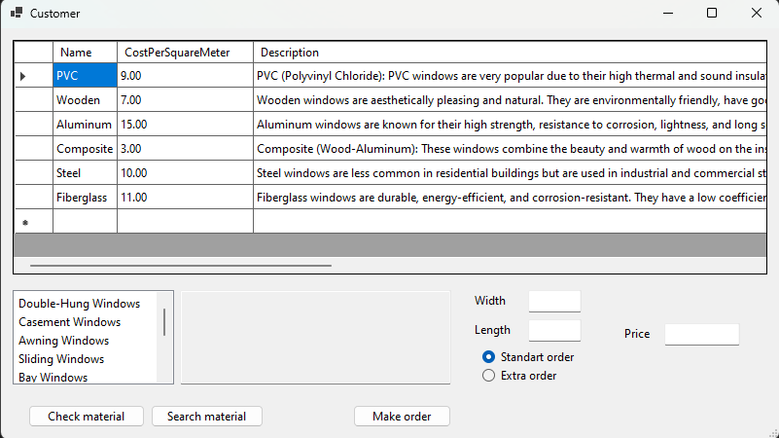
Клієнська частина
Ми можемо підразу побачити дані із бази даних про матеріалів назва,ціна в квадратних метрів,й опис матеріалів.
Також є список форм вікон при виборі елементу відразу появляється опис.
Вибір замовлення.
Поле для вказівки розмівірів.
Якщо все вибрати то відразу повяляється ціна за замовлення.
Пошук необхідного матеріала.
При зробленю замовлення проходить валідація чи все користувач вказав.

Slide 9
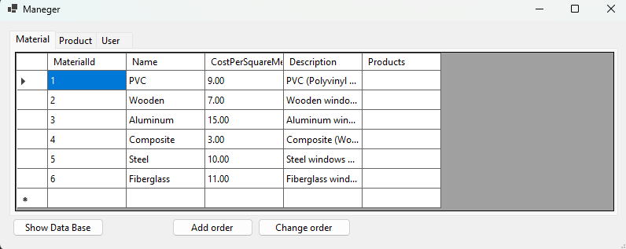
Кабінет
Ми бачемо відразу три таблиці матеріали,
Замовлення клієнтів,список користувачів в базі даних
При створенні замовленні все як у клієна.
При редагування просто передаємо все із бази даних інформацію за замовлення.

Slide 10
Дякую за увагу!

